Slide 1













Thứ……ngày…..tháng…..năm……

Slide 2



Slide 3




Slide 4



Slide 5
1. Tìm hiểu một di tích lịch sự - văn hóa hoặc cảnh quan thiên nhiên ở địa phương.

Slide 6
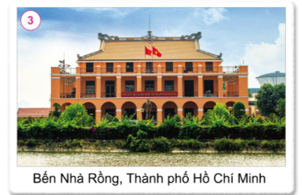
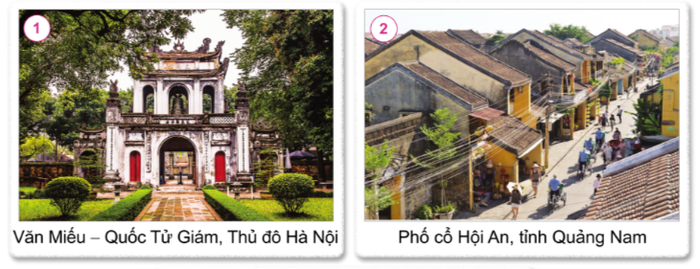
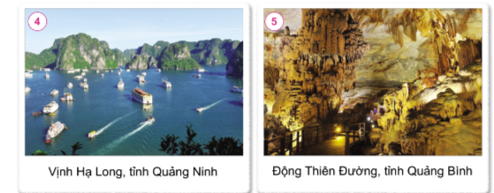

Hãy nói về một di tích lịch sử - văn hóa hoặc cảnh quan thiên nhiên của đất nước Việt Nam.
Thảo luận nhóm 4

Slide 7











Slide 8
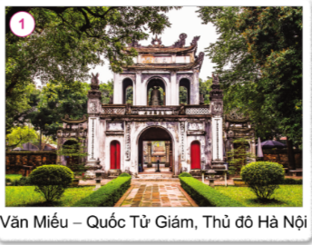
Đây là Văn Miếu-Quốc Tử Giám ở Thủ đô Hà Nội, là quần thể di tích đa dạng và phong phú hàng đầu của thành phố Hà Nội.
Nơi đây thờ Khổng Tử và thầy giáo Chu Văn An. Quốc Tử Giám được coi là trường đại học đầu tiên của Việt Nam.
Mỗi dịp Tết đến Xuân về, mọi người thường lên đây để xin chữ đầu năm với mong muốn mình trong năm mới sẽ học hành đỗ đạt và giỏi giang hơn.

Slide 9
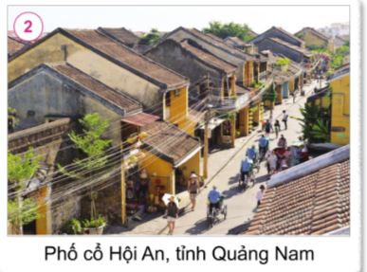
Phố cổ Hội An, Quảng Nam là một đô thị cổ nằm ở hạ lưu sông Thu Bồn, thuộc vùng đồng bằng ven biển tỉnh Quảng Nam.
Đây là nơi lưu giữ được gần như nguyên vẹn với hơn 1000 di tích kiến trúc từ phố xá, nhà cửa, hội quán, đình, chùa, miếu, nhà thờ tộc, giếng cổ… đến các món ăn truyền thống.
Ngày 4 tháng 12, UNESCO đã công nhận đô thị cổ Hội An là một di sản văn hóa thế giới.

Slide 10
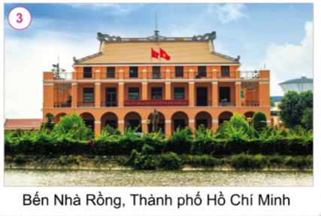
Bến nhà Rồng, Thành phố Hồ Chí Minh hay còn gọi là bảo tàng Hồ Chí Minh.
Ngày 5/7/1911, Bác Hồ ra đi tìm đường cứu nước tại bến nhà Rồng. Nơi đây trưng bày rất nhiều hình ảnh về Bác, các hiện vật liên quan đến Bác,…

Slide 11
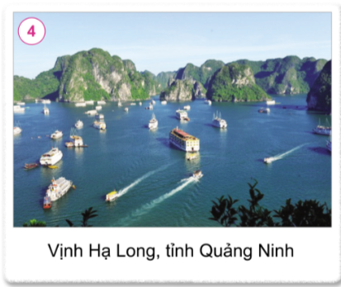
Vịnh Hạ Long, Quảng Ninh có diện tích khoảng 1.553 km² bao gồm 1.969 hòn đảo lớn nhỏ, phần lớn là đảo đá vôi.
Vịnh Hạ Long đã vinh dự hai lần đươc UNESCO công nhận là Di sản Thiên nhiên Thế giới vào năm 1994 và 2000.
Vịnh Hạ Long lọt vào top 7 kỳ quan thiên nhiên mới của thế giới năm 2011.

Slide 12
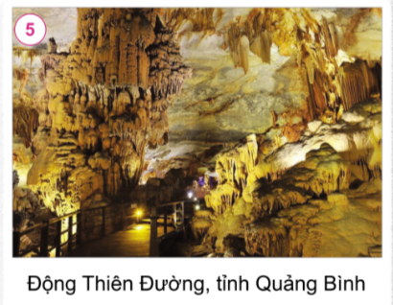
Động Thiên Đường, Quảng Bình. Nằm trong lòng một quần thể núi đá vôi ở độ cao 191m thuộc Vườn Quốc gia Phong Nha Kẻ Bàng.
Động Thiên Đường có chiều dài hơn 31,4 km, chiều rộng dao động từ 30 đến 100m, nơi rộng nhất lên đến 150m.

Slide 13

Trong những địa danh trên, địa danh nào là di tích kịch sử - văn hóa, địa danh nào là cảnh quan thiên nhiên.

Slide 14

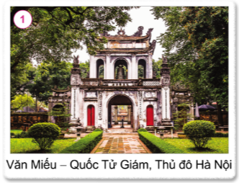
Địa danh là di tích lịch sử - văn hóa
Notes:
Thiết kế - Hương Thảo - https://www.facebook.com/huongthaoGADT

Slide 15
Địa danh là cảnh quan thiên nhiên ở địa phương
Notes:
Thiết kế - Hương Thảo - https://www.facebook.com/huongthaoGADT

Slide 16

Kể tên một số di tích lịch sử - văn hóa, cảnh quan thiên nhiên ở địa phương.
Notes:
Thiết kế - Hương Thảo - https://www.facebook.com/huongthaoGADT

Slide 17


Slide 18
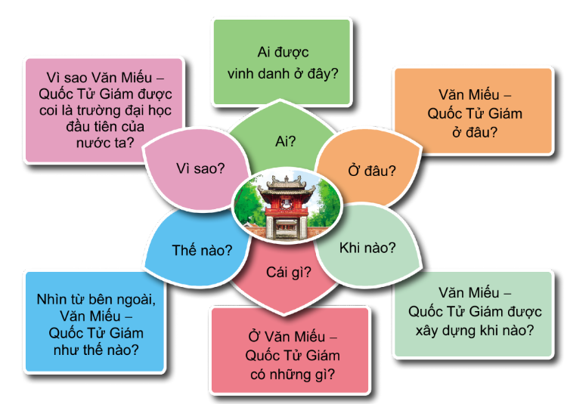
1. Đặt câu hỏi để tìm hiểu về một di tích lịch sử-văn hóa hoặc cảnh quan thiên nhiên ở địa phương em theo gợi ý dưới đây.

Slide 19
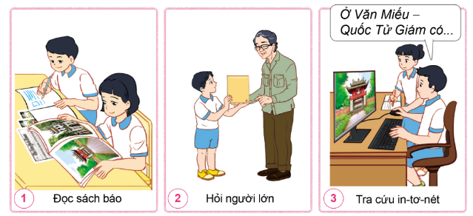
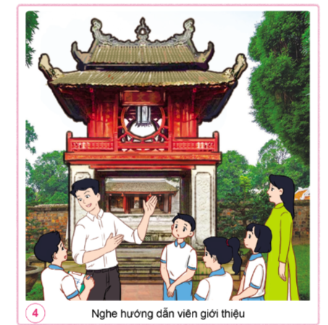
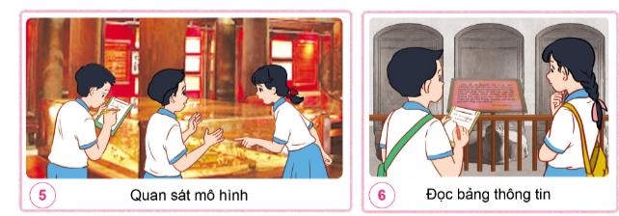
2. Thu thập thông tin

Slide 20
Hình 1 các bạn thu thập thông tin bằng cách nào?
Hình 2 các bạn thu thập thông tin bằng cách nào?
……
Thảo luận nhóm

Slide 21

Thiết kế - Hương Thảo – tranthao121004@gmail.com

Slide 22

Kể nhanh một di tích lịch sử - văn hóa hoặc cảnh quan thiên nhiên ở địa phương mà em biết
Ở địa phương em có những di tích lịch sử - văn hóa hoặc cảnh quan thiên nhiên nào?
Em đi đến nơi đó khi nào? Cùng đi với ai?
Em thích điều gì ở nơi đó? Vì sao?

Slide 23

Thiết kế - Hương Thảo – zalo 0972115126
Notes:
Thiết kế - Hương Thảo - https://www.facebook.com/huongthaoGADT

